Slide 1
معرّفی یک انسانِ موفّقِ مودّب...
کاری از هفتمی ها
مهرتابان
آبان 99

Slide 2
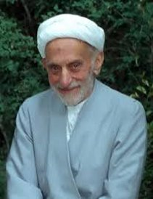
یکی از خاطرات علّامه کرباسچیان روزی آقای علی رضایی و علّامه کرباسچیان در کاری باهم به مشکل برخورد کردند و آقای علی رضایی تصمیم گرفتند از فردای آن روز به مدرسه ی علوی برای کار نروند. علّامه کرباسچیان هم با تصمیم ایشان مخالفتی نکردند و قرار شد از فردای آن روز آقای علی رضایی به سرکار نروند. صبح فردا زن آقای علی رضایی متوجّه بیرون رفتن ایشان شد و پرسید:«مگر قرار نشد از فردا دیگر به مدرسه نروی؟» و در جواب سوالش از آقای علی رضایی شنید که گفتند من و علّامه به مشکل برخوردیم، امّا من به خاطر بچّه ها به مدرسه می روم. وقتی او خواست از خانه بیرون بیاید، علامه کرباسچیان را جلوی در خانه دید که منتظر هستند تا با هم به مدرسه بروند . علّامه برای رضایت خدا به دنبال آقای علی رضایی رفته بود و آقای علی رضایی هم برای رضایت خدا تصمیمش را تغییر داده بود!
یکی از کسانی که برای من نمونه ی یک انسان موفّقِ مودّب است،علّامه کرباسچیان است.
علی اصغر کرباسچیان همیشه با ادب و فروتنی با دیگران برخورد می کردند و خودشان را بزرگ تر از دیگران نمی دانستند.همیشه به مردم احترام می گذاشتند و دیگران را در کارهایشان شریک می کردند.
با اینکه علّامه کرباسچیان مقام بالای اجتماعی و علمی داشتند، امّا در تمام مجالس در اوّلین جایی که می دیدند می نشستند و منتظر نبودند تا دیگران برایشان جای خوبی مهیّا کنند .حتّی اگر دم در هم بود، می نشستند!
زینب سلیمانی

Slide 3
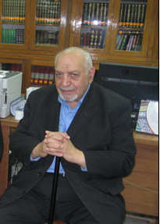
ریحانه مهرافزا
سیّد محمّد علی شهرستانی یکی از انسان های موفّق هستند. ایشان خیلی به امام ها ارادت خاصّی داشتند و کارهای بسیاری رابرای رضایت ائمّه انجام دادند.ایشان برای من الگو هستند یعنی سعی می کنم مثل ایشان به ائمّه ارادت داشته باشم و دوستشان داشته باشم .
کارهایی که ایشان کردند بازسازی حرم امام رضا،سامرّا، کربلا، کاظمین، سوریه، و نجف بود.
در حرم امام رضا و سامرّا یک معجزه هایی رخ داد که اگر بشود در کلاس توضیح می دهم. قبرشان هم در کربلا در حرم امام حسین است. ایشان در 89/12/9 به رحمت خدا رفتند.

Slide 4
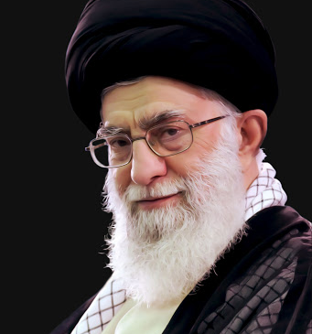
بهار مجدی
یکی از کسانی که برای من نمونه یک انسان موفّق و مودّب است،، رهبر تمامی مسلمانان جهان است.
به خاطر این که بسیار مودّب و فروتن هستند توانسته اند بسیاری از انسان ها را در جهان به دین اسلام جذب کنند و ایشان در جهان نماد اقتدار و شهامت هستند.
من یک مستند راجع به یک جوان امریکایی دیدم که بعد از خواندن نامه ی آقا، خیلی علاقه مند شد تا به ایران بیاید و راجع به آقای خامنه ای اطّلاعات کسب کند . چون در امریکا نمی گذارند اطّلاعاتی راجع به آقا پیدا کنند .
آن جوان ماجرا های جالبی را در ایران رقم زد و تجربه کرد و من متوجّه شدم حضرت آقا با نوشتن نامه ای به جوانان امریکایی و اروپایی توانسته اند دل خیلی ها را به دست بیاورند، نظرشان را به اسلام و کفر ستیزی جلب کنند و به عنوان یک انسان مودّب و فروتن شناخته شوند!
(نام مستند: رویای ایرانی)

Slide 5
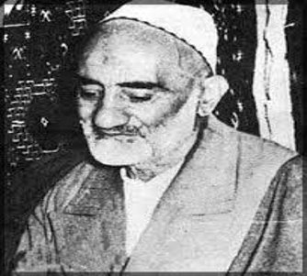
لیلی کیانی
به نظر من یک انسان مودّب و موفّق می تواند شیخ رجبعلی خیّاط باشد. ایشان خیّاط بوده است و بسیار مودّب و با ایمان.
همه ی مردم ایشان را به عنوان انسانی خوب و پرهیزگار می شناختند و هیچکس از ایشان دلگیری ای نداشت و همه از ایشان راضی بودند. ایشان در روز دوم شهریور ماه سال 1340 از دنیا رفتند .
یک داستان از زبان مادرآقای شیخ رجبعلی خیّاط:
موقعی که او را در شکم داشتم ، شبی پدرت غذایی را به خانه آورد .خواستم بخورم دیدم تو به جنب و جوش در آمدی و پا به شکمم می کوبی . احساس کردم نباید از این غذا بخورم، دست نگه داشتم و از پدرت پرسیدم که داستان این غذا چیست؟
پدرت گفت: این غذا را بدون اجازه از مغازه ای که کار می کنم آورده ام. من هم از آن غذا نخوردم.
ایشان همیشه به همان چیزی که داشتند قانع بودند و خدارا شکر می کردند و هیچ وقت برای نداشنته هایشان ناشکری نکردند .
یکی از دوستان شیخ می گوید: در بازار جناب شیخ را دیدم ، درحالی که از ضعف رنگش مایل به زردی بود ، قدری وسایل و ابزار خیّاطی را خریداری کرده بود و به سوی منزل می رفت . به او گفتم :آقا کمی استراحت کنید حال شما خوب نیست. فرمود : عیال و اولاد را چه کنم؟

Slide 6
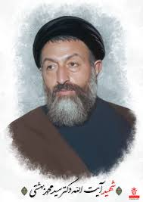
بهار باغستانی
کتاب صد دقیقه تا بهشت اثر مجید تولّایی، صد خاطره از شهید بهشتی است .
شهادت: شبانگاه هفتم تیرماه 1360 ه‍.ش در محلّ حزب جمهوری به دست منافقین
(بمب گذاری)
به نظر من یکی از افراد موفّق،مودّب و فروتن ،شهید سیّد محمّد بهشتی است.
خاطره ای از این شهید نقل شده است:
به قاضی نامه زده بودند که شنیده ام وقتی به مأموریّت می روی ساک خود را
به همراهت می دهی ! این نشانه ی تکبّر است که حاضری دیگران را خفیف
کنی!!!

Slide 7
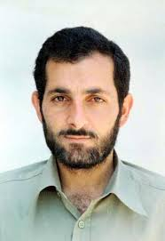
پس از خواندن خاطرات شهید باکری ارادت من نسبت به ایشان بیشتر شد. به نظر من ایشان فردی مخلص،موفّق،فداکار،با ایمان و از جان گذشته بودند. ایشان زمانی که شهردار ارومیّه بودند موقع سیل شخصاً به کمک مردم رفته بودند به طور مثال به یک پیرزن که جهیزیّه ی دخترش در زیر زمین مانده بود کمک کردند تا بتواند آن ها را بیرون بیاورد. پیرزن به شهید باکری می گفت کاش از غیرتی که تو داری کمی شهردار هم داشت ولی شهید باکری هیچ چیزی نمی گفت و به کار خود ادامه می داد. او در تمام عملیّات هایی که فرماندهی را به عهده داشت، لباسی نمی پوشید که او را از دیگران متمایز کند، غذایی همانند همرزمانش می خورد و اجازه نمی داد به خاطر سمتش غذایی متفاوت ازدیگران برایش بیاورند. همیشه خود در خطّ مقدّم بود و گردان را از خطّ مقدّم فرماندهی می کرد نه از پشت جبهه! زمانی که برادرش شهید شد ، اجازه نداد جنازه ی برادرش را به عقب برگردانند و گفت: همه ی همرزمان ،برادران من هستند و تا زمانی که جنازه ی آن ها نیامده ،جنازه ی حمید هم نخواهد آمد!!!!!
اصیلا سبحانی

Slide 8
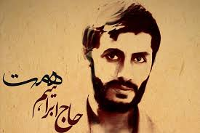
بهار رضوی
بهار رضوی
از نظر من شهيد محمّد ابراهيم همّت يک شخص موّفق و مودّب است!
چند خاطره از ايشان خواندم وبيشتر با خصوصيّات اخلاقيّاتشان آشنا شدم و فهميدم ایشان انسانی مودّب و بسيار نيکوکار بوده و به ديگران کمک مي کرده و همچنين به دليل اينکه توانسته است تمام تلاشش را براي کشورمان به کار گیرد، يک فرد موّفق به حساب می آید.
روز سوم عمليات بود. حاجي هم مي‌رفت خط و برمي‌گشت. آن روز،‌ نماز ظهر را به او اقتدا كرديم. سر نماز عصر،‌ يك حاج آقاي روحاني آمد . به اصرار حاجي، نماز عصر را ايشان خواند. مسأله‌ي دوم حاج آقا تمام نشده،‌ حاجي غش كرد و افتاد زمين.
ضعف كرده بود و نمي‌توانست روي پا بايستد. مجبوري، گوشه‌ي سنگر نشسته بود. با یک دست بي‌سيم را گرفته بود و با بچّه‌ها صحبت مي‌كرد؛‌ خبر مي‌گرفت و راهنمائي مي‌كرد. اين‌جا هم ول كن نبود.. !!!!

Slide 9
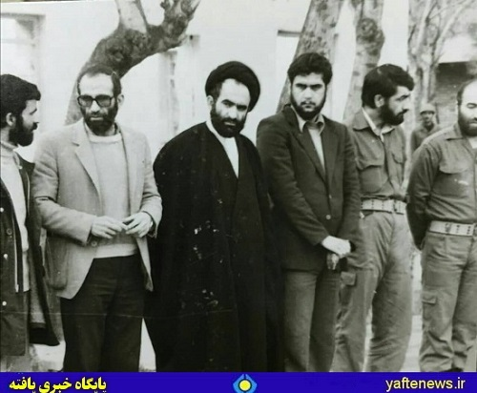
طاهره رضوان طلب
یکی از کسانی که برای من نمونه ی یک انسان موفّقِ مودّب است، محمّدکریم محسنی است. ایشان پدریزرگ من هستند .
بلند پرواز محمّد کریم محسنی معلّم بودند و از مبارزان قبل از انقلاب اسلامی که بار ها توسّط ژریم شاهنشاهی دستگیر و مورد شکنجه قرار گرفتند. بعد از پیروزی انقلاب هم فرمانده ی سپاه بودند ولی مثل یک بسیجی ساده در جبهه ها شرکت می کردند .
ویژگی های این شخص بزرگ و موفّق این بود که مهربان ، فروتن و متواضع بودند و هیچ تکبّری نداشتند و در جبهه ها هم کنار بسیجی ها در سنگر بودند و با آن ها غذا می خوردند و پیش آنها می خوابیدند به طوری که اگر کسی ایشان را نمی شناخت ، به عنوان یک بسیجی ساده با ایشان رفتار می کرد.
ایشان همیشه امام جماعت بودند چه در سنگر و چه در جاهای دیگر. و همه ی اطرافیان ، دوستان و آشنایان و فامیل را به نماز و اخلاق نیک دعوت می کردند!
اکنون ایشان در جوار شهدا آرمیده اند !
دلم برایشان خیلی تنگ شده!!!!
محسن رضایی
محمدکریم محسنی
شهید فخرالدین رحیمی از شهدای هفت تیر و از یاران نزدیک دکترمطهری

Slide 10
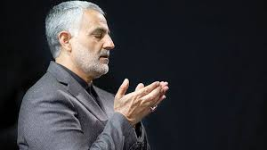
یکی از کسانی که برای من نمونه ی یک انسان موفّقِ مودّب است، سردار سلیمانی است. یک فیلم کوتاه بعد از شهادت شان از ایشان دیدم، که به ادب و فروتنی ایشان نسبت به بندگان خدا ایمان آوردم! پیرمرد در میان آب های گل آلود گیر افتاده بود. پاچه های شلوارش را بالا زده بود و بر سینه اش قاب عکسی را می فشرد. قاب عکس تنها چیزی بود که از چنگال بی رحم سیل بیرون کشیده بود! در میان قاب ، چهره ی نورانی امام خمینی جلوه گری می کرد! هیچ کس حریف پیرمرد نبود. وسط آب هایی که خانه و زندگی اش را برده بود ایستاده بود و با فریاد و اشک چیزهایی به زبان عربی می گفت. انگار تصمیم گرفته بود بعد از آن مصیبت همراه آب های وحشی سیل برود و دیگر برنگردد! سردار او را نمی شناخت و او هم سردار را ! در یک لباس کهنه و گلی و خیس فقط یک سرباز ساده بود! کسی آن جا نمی دانست او سرداری است که اسمش لرزه بر اندام اسرائیل و آمریکا می اندازد. او آمده بود برای کمک! کمک کردن که اسم و عنوان نمی خواهد! سردار دستش را به طرف پیرمرد دراز کرده بود و آرام آرام با او حرف می زد. التماسش می کرد که دستم را بگیر و از این آب ها بیرون بیا! انگار قربون صدقه اش می رفت. پیرمرد آرام شد، دست سردار را گرفت و بیرون آمد. هزاران بوسه سردار بر دست و صورت پیرمرد زد! سرداری که خود را از مردم می دانست و به آن ها فخرنمی فروخت و تکبّر نداشت!
خدایا!
من را شامل دعای سردار قرار بده تا بتوانم مثل او ، بنده ی با اخلاق ، مسؤول و به درد بخور برای امام زمان ام باشم!
الهی آمین !
طاهره نیک خواه آزاد

